Slide 1






Seleccion de portafolio expected shortfall
Integrantes:
CESAR LOPEZ
Roberto SANCHEZ
Max YUCRA

Slide 2
objetivo
Analizar un portafolio de inversión integrado por 04 instrumentos financieros.
Usar simulaciones Monte Carlo fundamentadas en el modelo de movimiento browniano geométrico.
Evaluar los resultados obtenidos y generar las recomendaciones de inversión correspondientes.

Slide 3
introduccion
• El péndulo doble es un sistema dinámico no lineal y caótico.
• Pequeñas variaciones en condiciones iniciales producen grandes diferencias.
• Se analiza el efecto del ruido estocástico en su evolución

Slide 4
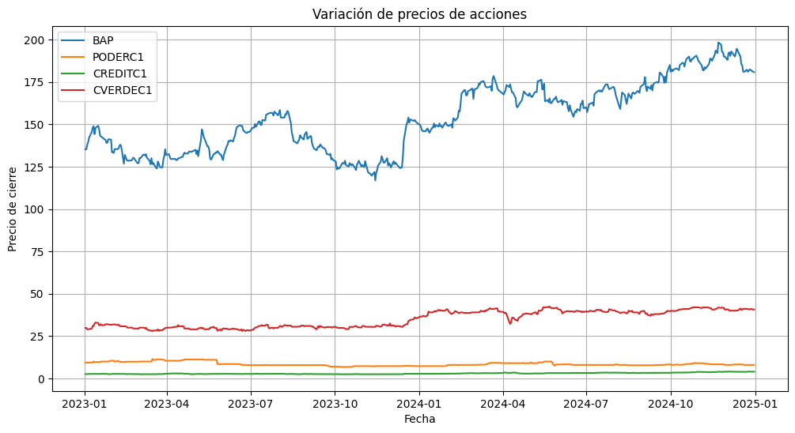
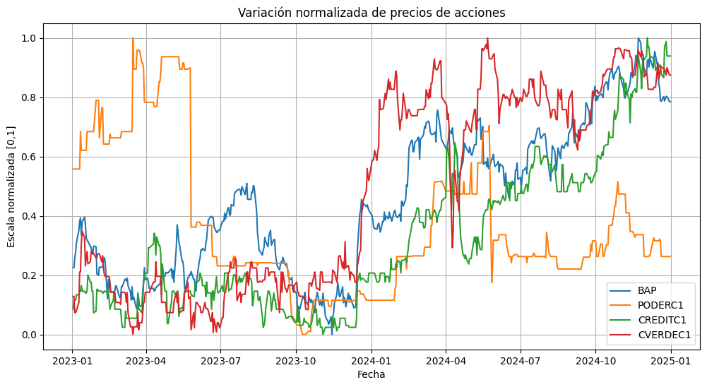
EMPRESAS Y PERIODO DE ANALISIS
• Se seleccionan 04 empresas (BVL):
- Banco de Crédito del Perú S.A.A (CREDITC1)
- Poderosa S.A.C (PODERC1)
- Credicorp L.T.D (BAP)
- Sociedad Minera Cerro Verde S.A.A. (CVERDEC1)
• El periodo de análisis comprende un año desde el 01-01-2023 hasta el 31-12-2024.

Slide 5
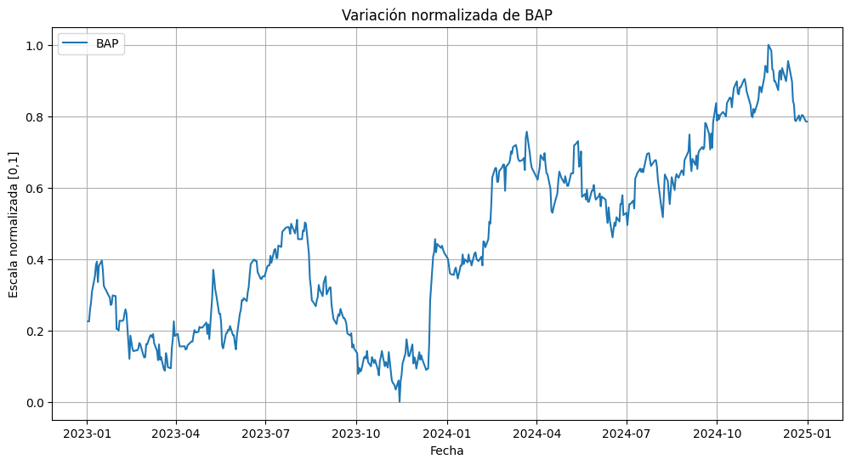
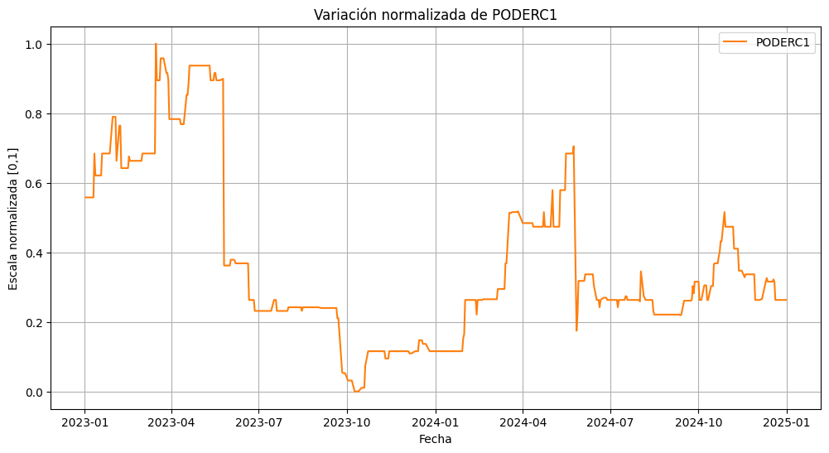
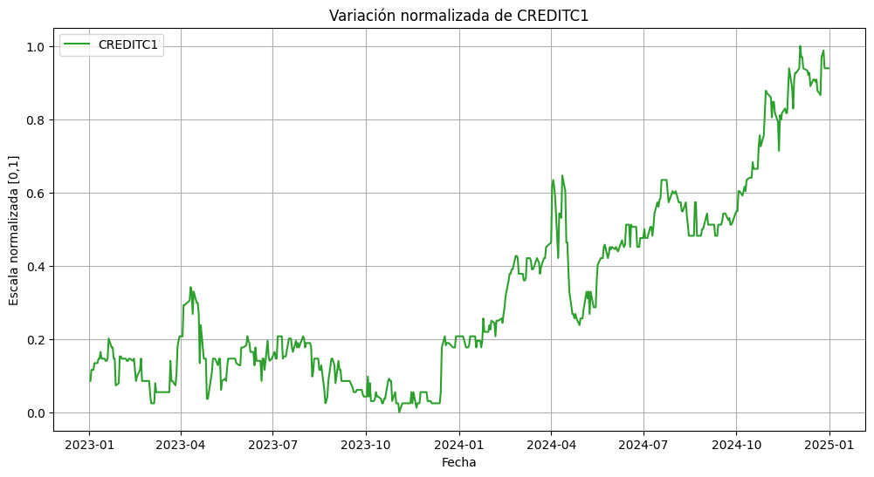
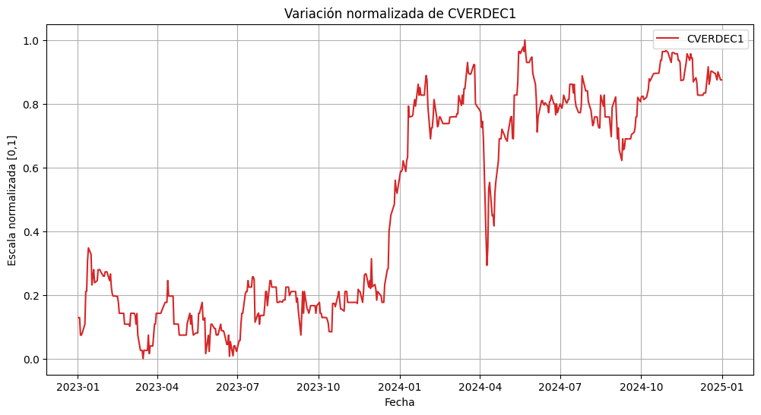
EMPRESAS Y PERIODO DE ANALISIS

Slide 6
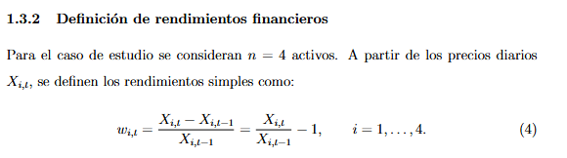
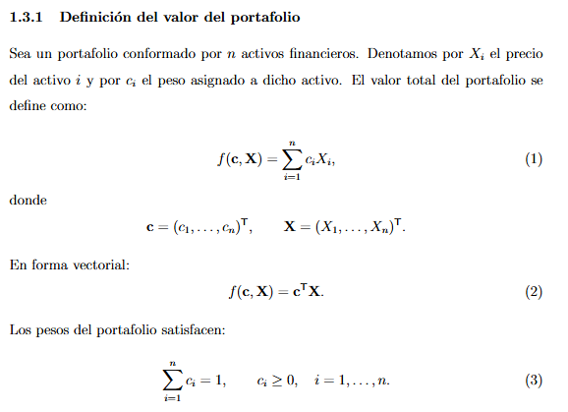
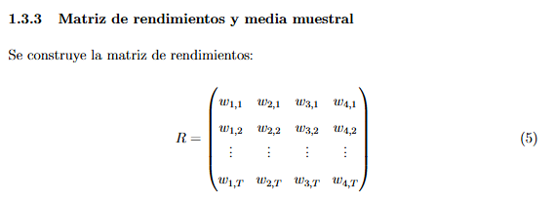

CALCULO DE RENDIMIENTOS

Slide 7
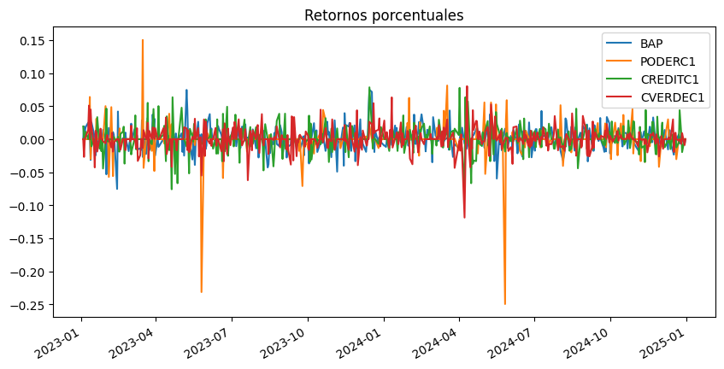
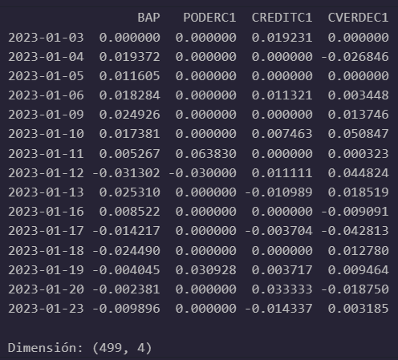
CALCULO DE RENDIMIENTOS
499 datos:
Primeros 15 datos:

Slide 8
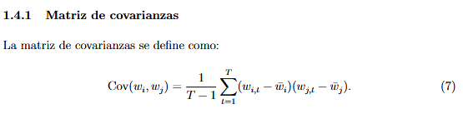
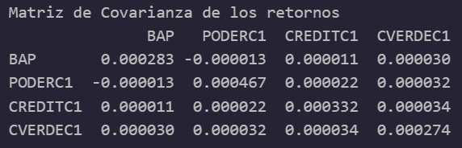
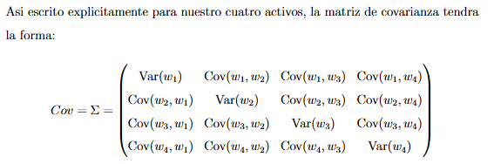
Matriz de covarianza

Slide 9




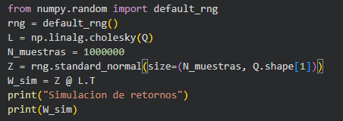
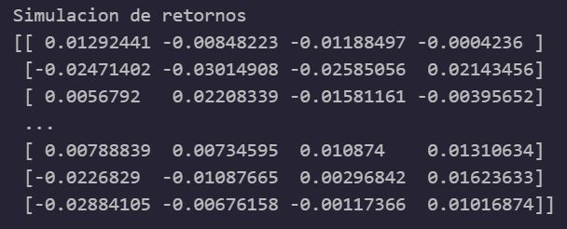
Simulacion de retornos - cholesky
Notes:
Con el objetivo de garantizar la consistencia matem´atica del modelado de dependen-
cia entre activos, se procede a verificar que la matriz de covarianzas Cov cumpla las
propiedades fundamentales requeridas. En particular, se debe comprobar que:
• la matriz sea sim´etrica, es decir, Cov = CovT;
• la matriz sea semidefinida positiva, lo que equivale a que todos sus autovalores
sean no negativos;
• su estructura espectral permita una factorizaci´on num´ericamente estable.

Slide 10
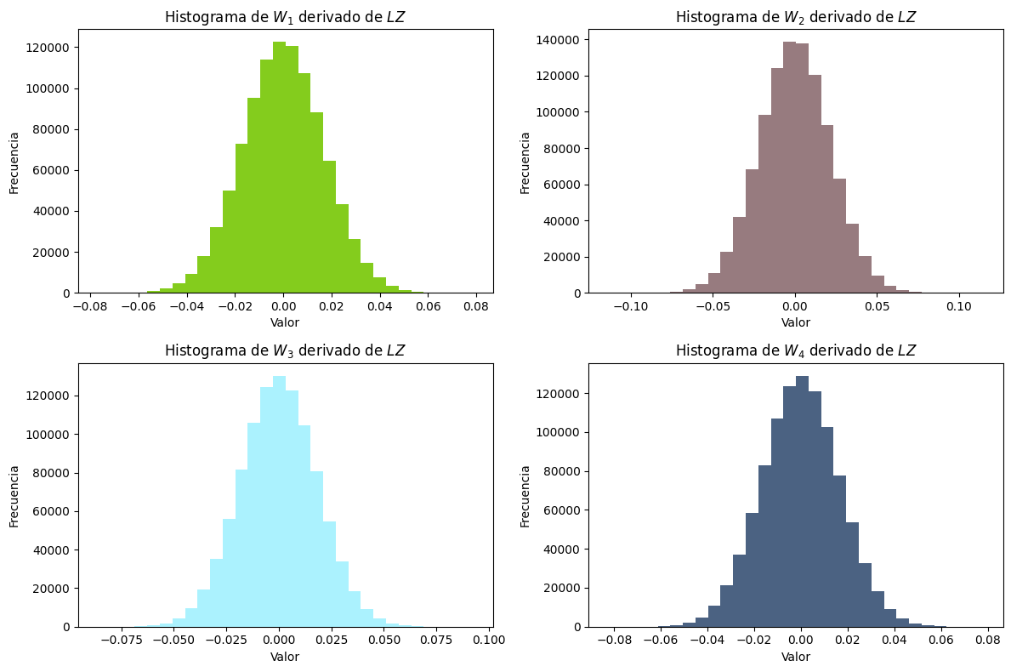
Simulacion de retornos - cholesky

Slide 11
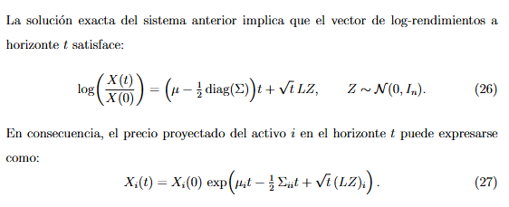
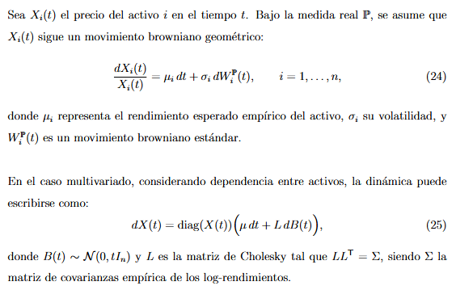
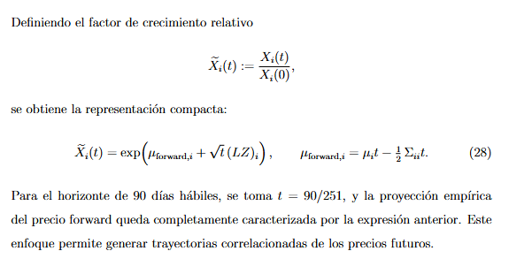
Proyeccion empírica - precio forward (t=90)

Slide 12
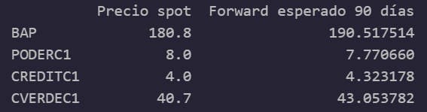
Proyeccion empírica - precio forward (t=90)

Slide 13
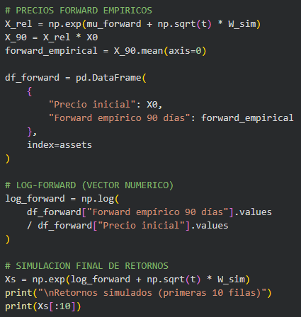
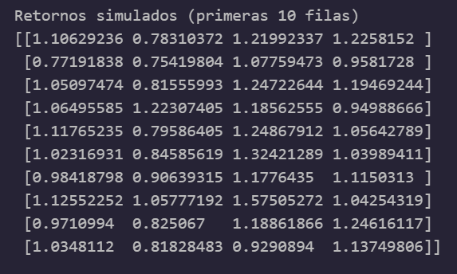
Retorno simulado con precios forward

Slide 14
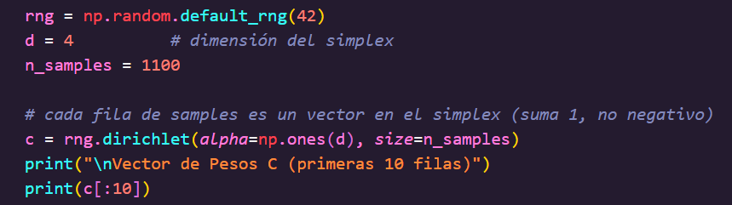
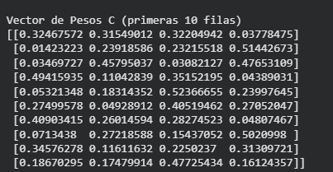
Simulacion vector c - dirichlet

Slide 15
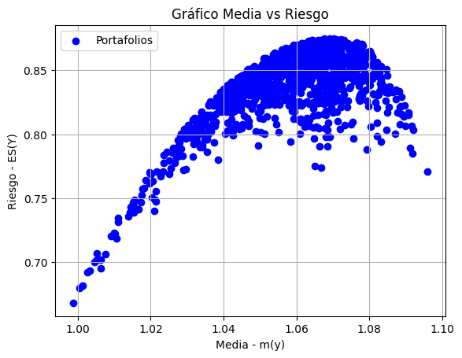
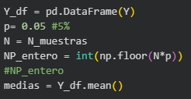

Media vs Riesgo - expected shortfall

Slide 16
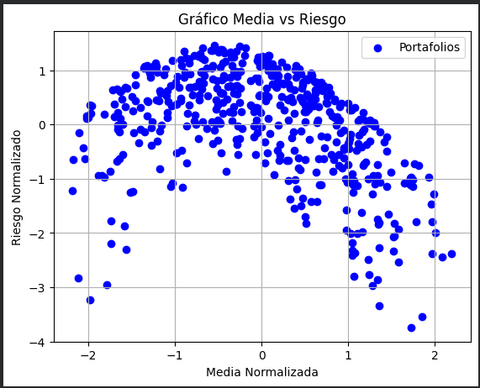
escalamiento

Slide 17
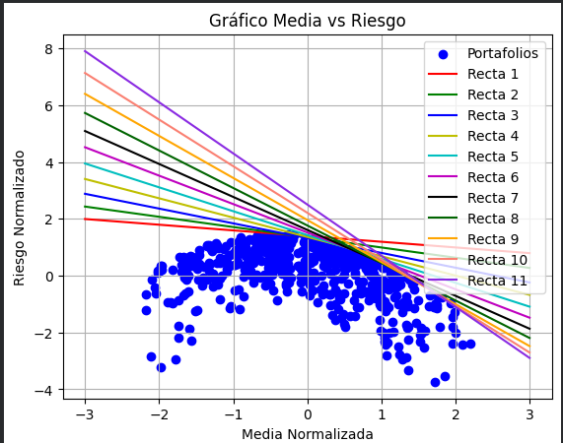
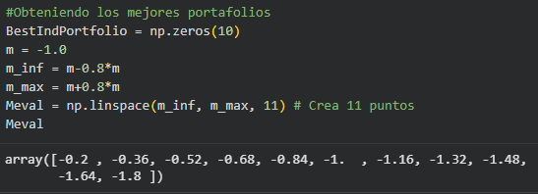
Analisis max portafolios

Slide 18
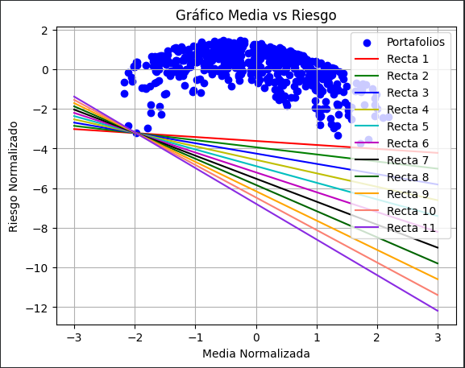
Analisis min portafolios

Slide 19
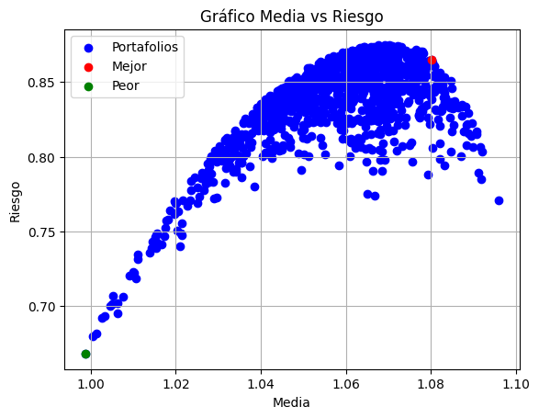
Max y min portafolio

Slide 20
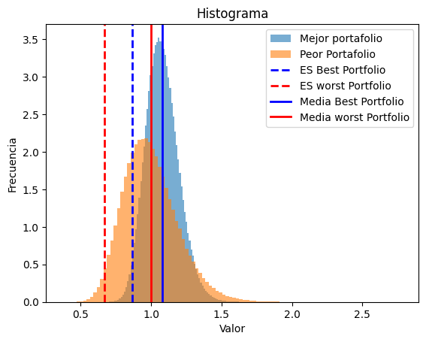
Histograma de portfolios

Slide 21
CONCLUSIONES
Con Expected ShortFall 'CREDITC1’ y 'BAP’ dominan la composición del mejor portafolio.
Se obtendría un mejor retorno considerando el mejor portafolio que se seleccionó.
Cuando ocurren eventos extremos, el peor portafolio pierde más en promedio.
Un portafolio puede tener buen retorno promedio y, aun así, alto riesgo extremo, como se indica en el histograma
SELECCIÓN DE PORTAFOLIOS

Slide 22
muchas gracias.

